Slide 1

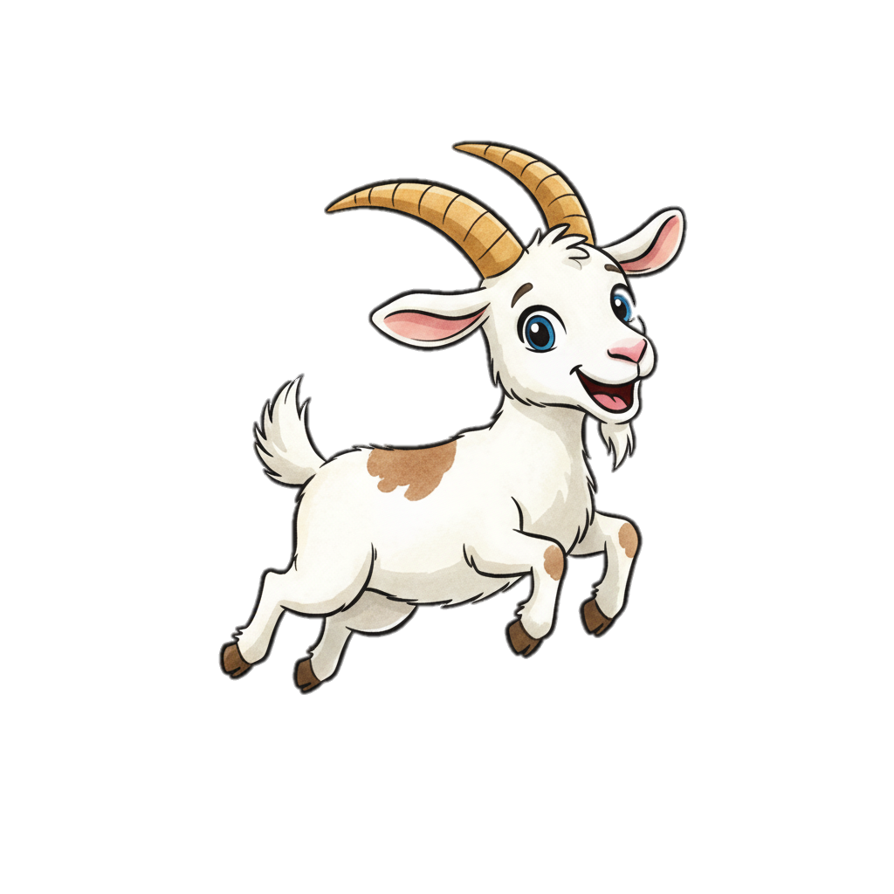



















ДУ
ЛО
ДУ
МА
ЛО
КА
ЛИ
КА
МЕ
ДА
МЕ
БА
БА
ЛИ
МО
МА
КО
ПО
МО
ДА
ПО
ЗА
КА
КО
КА
СО
НА
СО
НА
ЗА

